Slide 1
技术分享

Slide 2
分享主目录
一、项目介绍
二、整体架构
三 、技术分解

Slide 3
项目介绍
乐视财讯网站有两部分组成：前端和CMS;
前端主要向用户展示资讯、视频、频道内容页、详情、股票、直播内容；CMS用于维护前端涉及到的页面。

Slide 4
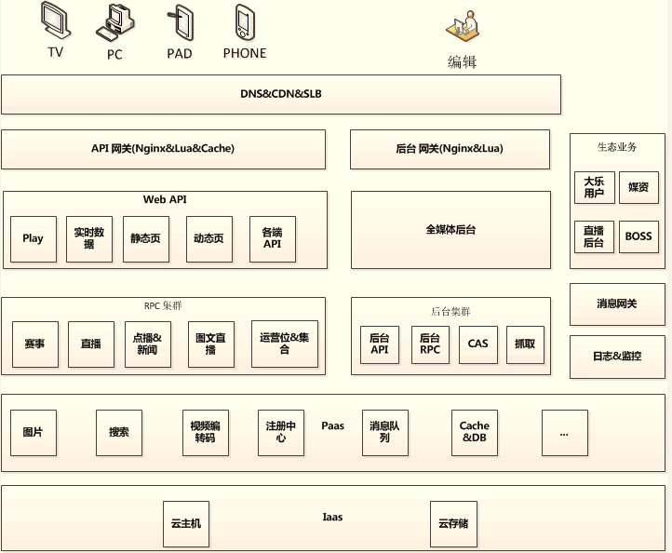
整体框架

Slide 5
整体框架
项目的整体框架如第四张ppt中的图形主要分为：云服务、基础服务、rpc集群、web api接口、api网关、dns&cdn&sln层、用户层。
rpc是关键核心：当垂直应用越来越多，应用之间交互不可避免、将核心业务抽取出来作为可以服用的独立服务，使前端更快的响应市场的变化，此时就彰显了rpc的优势。

Slide 6

技术分解-前端技术
CMS后台系统主要应用了vue.js技术：
Vue.js是一套构建用户界面的渐进式框架。与其他重量级框架不同的是，Vue 采用自底向上增量开发的设计。Vue 的核心库只关注视图层，并且非常容易学习，非常容易与其它库或已有项目整合。另一方面，Vue 完全有能力驱动采用单文件组件和Vue生态系统支持的库开发的复杂单页应用。

Slide 7
技术分解-前端技术
CDN技术：构建在网络之上的内容分发网络，依靠部署在各地的边缘服务器，通过中心平台的负载均衡、内容分发、调度等功能模块，使用户就近获取所需内容，降低网络拥塞，提高用户访问响应速度和命中率。CDN的关键技术主要有内容存储和分发技术。
Velocity模板技术：基于java语言的模板引擎，使用这个简单、功能强大的开发工具，可以很容易的将数据对象灵活的与格式化文档组装到一起；

Slide 8

技术分解-数据存储
使用mongodb存储：基于分布式文件存储的数据库；支持的数据结构非常松散，是类似json的bson格式，因此可以存储比较复杂的数据类型。mongo最大的特点是他支持的查询语言非常强大，其语法有点类似于面向对象的查询语言，几乎可以实现类似关系数据库单表查询的绝大部分功能，而且还支持对数据建立索引。

Slide 9
技术分解-数据存储
mongodb 特点：
面向集合存储，易存储对象类型的数据
mongodb集群参考
mongodb集群参考
模式自由
支持动态查询
支持完全索引，包含内部对象
支持查询。
支持复制和故障恢复。
使用高效的二进制数据存储，包括大型对象（如视频等）
自动处理碎片，以支持云计算层次的扩展性
支持RUBY，PYTHON，JAVA，C++，PHP，C#等多种语言
文件存储格式为BSON（一种JSON的扩展）
可通过网络访问

Slide 10
技术分解-数据缓存
memcache:
是一套分布式的高速缓存系统，由LiveJournal的Brad Fitzpatrick开发，但目前被许多网站使用以提升网站的访问速度，尤其对于一些大型的、需要频繁访问数据库的网站访问速度提升效果十分显著 。其在乐视财讯中主要用于存储常用的字典数据。

Slide 11
技术分解-数据缓存
redis：
redis是一个key-value存储系统。和Memcached类似，它支持存储的value类型相对更多，包括string(字符串)、list(链表)、set(集合)、zset(sorted set --有序集合)和hash（哈希类型）。这些数据类型都支持push/pop、add/remove及取交集并集和差集及更丰富的操作，而且这些操作都是原子性的。在此基础上，redis支持各种不同方式的排序。与memcached一样，为了保证效率，数据都是缓存在内存中。区别的是redis会周期性的把更新的数据写入磁盘或者把修改操作写入追加的记录文件，并且在此基础上实现了master-slave(主从)同步。
redis 是一个高性能的key-value数据库。 redis的出现，很大程度补偿了memcached这类key/value存储的不足，在部 分场合可以对关系数据库起到很好的补充作用。它提供了Java，C/C++，C#，PHP，JavaScript，Perl，Object-C，Python，Ruby，Erlang等客户端，使用很方便。

Slide 12
技术分解-rpc技术
hedwig：是一个分布式服务的框架，用户使用它可以很方便的开发分布式服务，并使用这些服务。
它主要有以下功能：
统一的服务注册中心
统一的服务管理平台
统一的服务监控平台
使用protocol buffer或者thrift作为消息格式，支持多种语言调用；
服务可动态扩展
负载均衡
服务的容错容灾

Slide 13
技术分解-rpc技术
zookeeper：
其作为 Hadoop 项目中的一个子项目，是 Hadoop 集群管理的一个必不可少的模块，它主要用来控制集群中的数据，如它管理 Hadoop 集群中的 NameNode，还有 Hbase 中 Master Election、Server 之间状态同步等。
参考资料：http://zookeeper.apache.org/

Slide 14
技术分解-rpc技术
zookeeper提供了如下的一致性保证：
顺序一致性,客户端的更新顺序与它们被发送的顺序相一致。
原子性,更新操作要么成功要么失败，不会更新半拉。
单系统镜像,无论客户端连接到哪一个服务器，客户端将看到相同的 ZooKeeper 视图。
可靠性,一旦一个更新操作被应用，那么在客户端再次更新它之前，它的值将不会改变。
实时性,在特定的一段时间内，客户端能够得到数据变化的通知。
HedWig是基于ZooKeeper和BookKeeper的发布-订阅系统。在HedWig系统中，使用ZooKeeper来持久化系统的元数据，使用BookKeeper来存储实际的消息数据。

Slide 15
技术分解-rpc技术
protocol buffer：
protocolbuffer(以下简称PB)是google 的一种数据交换的格式，它独立于语言，独立于平台。google 提供了多种语言的实现：java、c#、c++、go 和 python，每一种实现都包含了相应语言的编译器以及库文件。由于它是一种二进制的格式，比使用 xml 进行数据交换快许多。可以把它用于分布式应用之间的数据通信或者异构环境下的数据交换。作为一种效率和兼容性都很优秀的二进制数据传输格式，可以用于诸如网络传输、配置文件、数据存储等诸多领域。

Slide 16
技术分解-rpc技术
thrift是一个软件框架，用来进行可扩展且跨语言的服务的开发。它结合了功能强大的软件堆栈和代码生成引擎，以构建在 C++, Java, Go,Python, PHP, Ruby, Erlang, Perl, Haskell, C#, Cocoa, JavaScript, Node.js, Smalltalk, and OCaml 这些编程语言间无缝结合的、高效的服务。
Thrift允许定义一个简单的定义文件中的数据类型和服务接口，以作为输入文件，编译器生成代码用来方便地生成RPC客户端和服务器通信的无缝跨编程语言。

Slide 17
技术分解-spring boot
Spring Boot是由Pivotal团队提供的全新框架，其设计目的是用来简化新Spring应用的初始搭建以及开发过程。该框架使用了特定的方式来进行配置，从而使开发人员不再需要定义样板化的配置。通过这种方式，Spring Boot致力于在蓬勃发展的快速应用开发领域（rapid application development）成为领导者。
Spring Boot特点编辑
1. 创建独立的Spring应用程序
2. 嵌入的Tomcat，无需部署WAR文件
3. 简化Maven配置
4. 自动配置Spring
5. 提供生产就绪型功能，如指标，健康检查和外部配置
6. 绝对没有代码生成和对XML没有要求配置

Slide 18
技术分解-发布
Jenkins：
Jenkins是一个开源软件项目，旨在提供一个开放易用的软件平台，使软件的持续集成变成可能。
功能包括：
1、持续的软件版本发布/测试项目。
2、监控外部调用执行的工作。

Slide 19
主要总结了乐视财讯框架涉及到的技术点，不足之处请指教。
谢谢大家！

